Slide 1
Матеріали з деревних відходів без застосування в'яжучих речовин

Slide 2
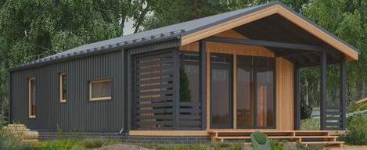
Рейкові плити і щити
Рейкові плити виготовляють розмірами 2200×800×100 мм шляхом пресування відходів деревини і обв'язки їх оцинкованим дротом
Рейкові щити виготовляють довжиною 600-1000 мм, шириною – 40-140 мм, товщиною не менше 45 мм

Slide 3
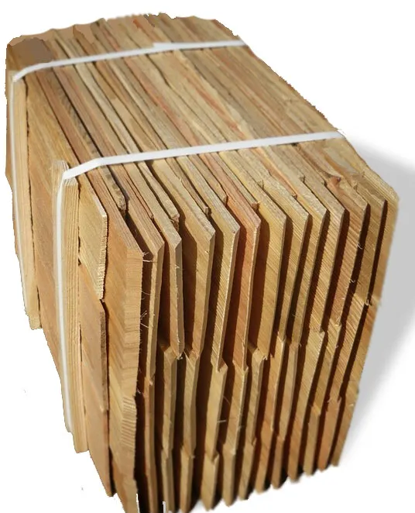
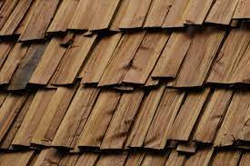
Покрівельна дрань (дранка)
покрівельний матеріал у вигляді тонких довгих дошок

Slide 4
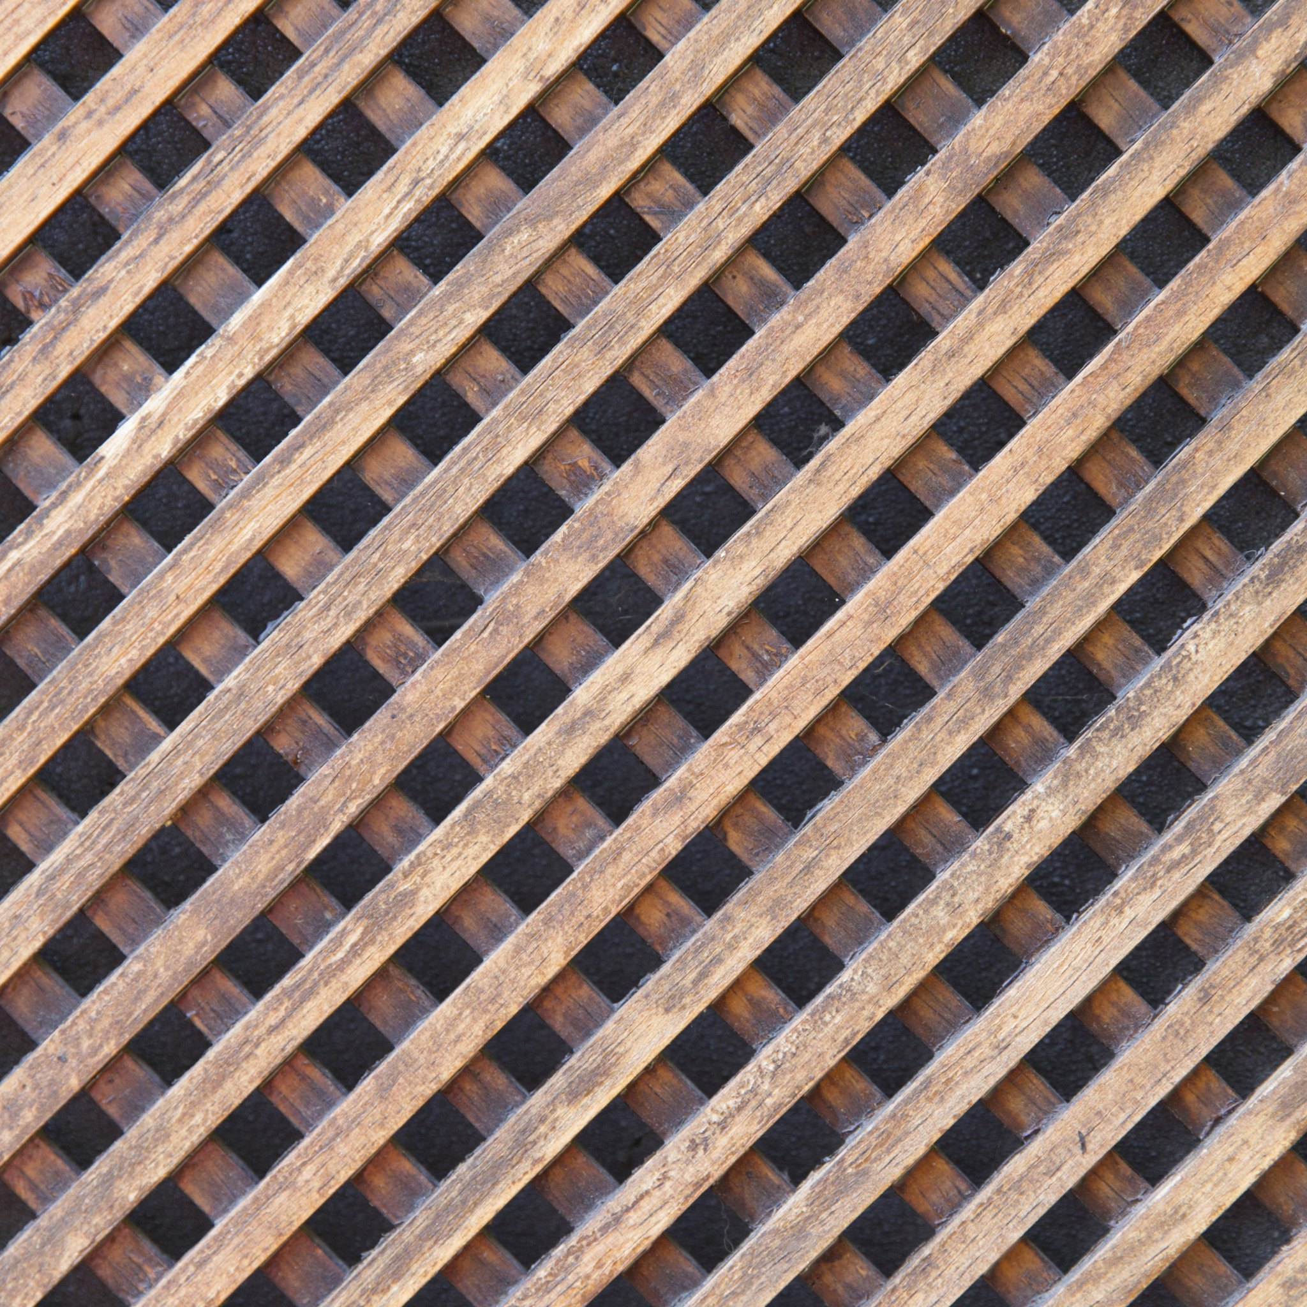
Штукатурна дранка
невеликі вузькі планки, які використовують для обрешітки дерев'яних стін перед тинькуванням

Slide 5
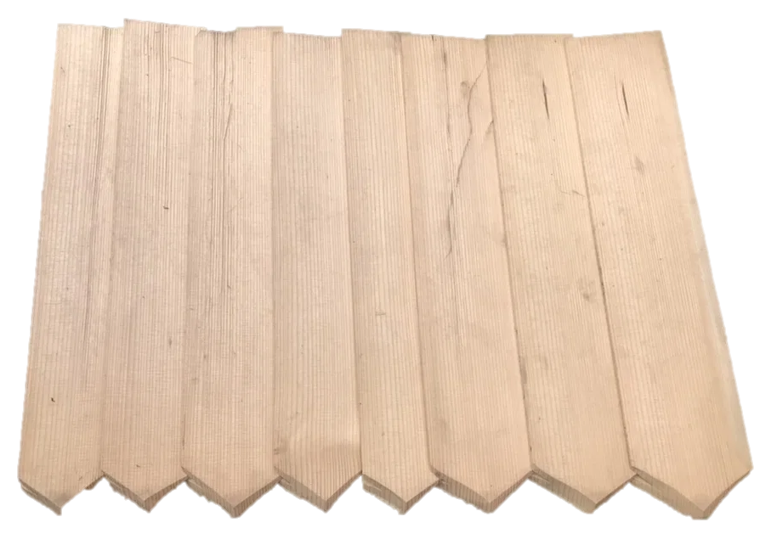
Гонт
покрівельний матеріал у вигляді клинчастих дощечок, драниць, плашок фігурної форми, які мають поздовжнє з'єднання

Slide 6
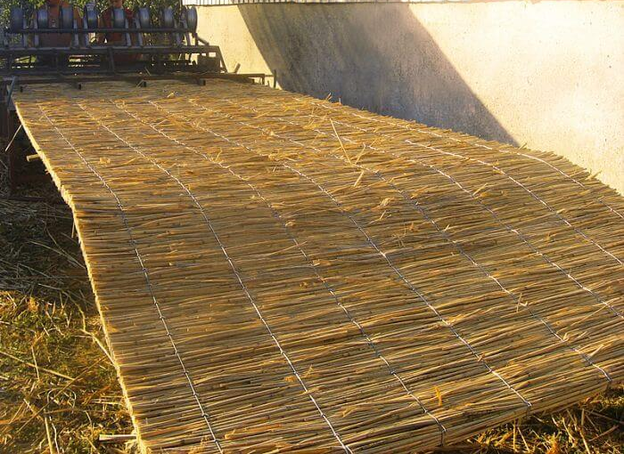
Комишит
Легкий будівельний матеріал у вигляді щитів зі спресованих стебел очерету

Slide 7
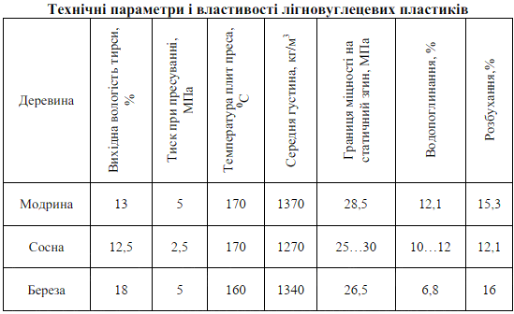
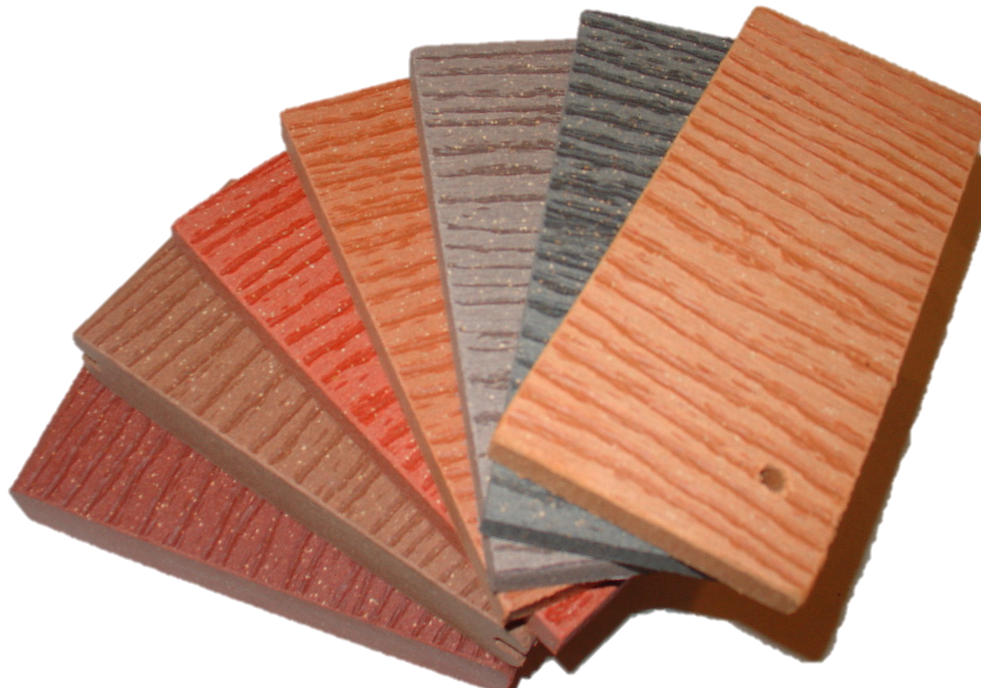
Лігновуглецеві пластики
виготовляють з тирси високотемпературною обробкою прес-маси без введення спеціальних в’яжучих речовин.

Slide 8
П'єзотермопластики
можуть виготовлятися з тирси двома способами:
без попередньої обробки вихідної сировини;
з гідротермальною обробкою.

Slide 9
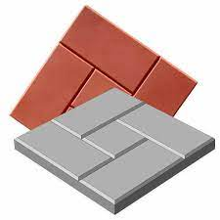
Віброліт
технологічні особливості віброліту полягають у частковому подрібненні тирси та дрібної стружки на вібромлині, перемішуванні тонко розмеленої маси з водою та одержанні шламу.

